Slide 1

TIPE : Mise en place d’un Data Center
Louis Bernon – PTSI2

Slide 2
Sommaire
Introduction
Systèmes existants
Notre système
Contrôle de la température
Éléments à refroidir
Choix de la méthode de refroidissement
Mesures
À venir
Conclusion

Slide 3
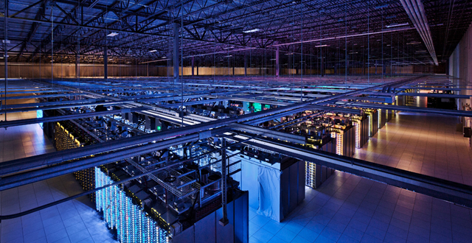

Introduction
Systèmes existants
Google
Facebook
Fonction : Traiter des données en quantité

Slide 4
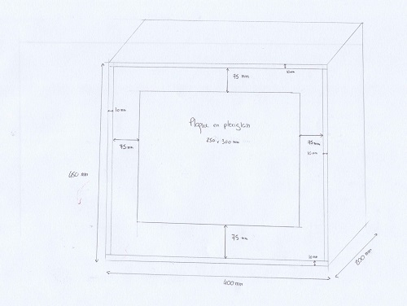
2. Notre système
Problématique : Comment gérer le refroidissement d’un data center ?

Slide 5
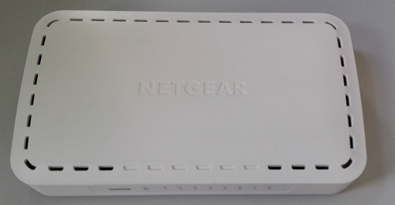
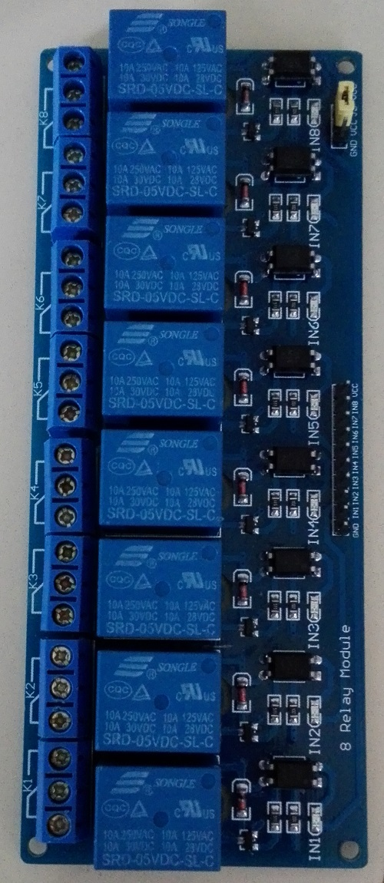
II. Contrôle de la température
Éléments à refroidir
Switch Ethernet
Relais
Raspberry pi

Slide 6
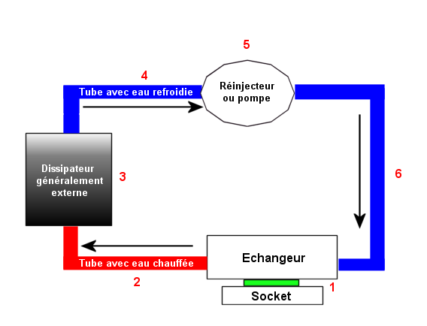
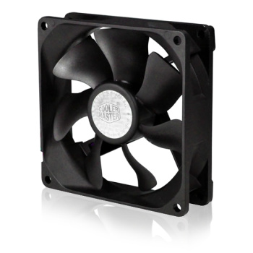
2. Choix de la méthode de refroidissement
Méthodes de refroidissement existants :
Watercooling
Ventilation
Inconvénients : -entretien
-encombrement
-coût
Inconvénient : -peut être bruyant

Slide 7
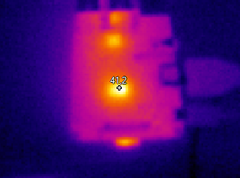
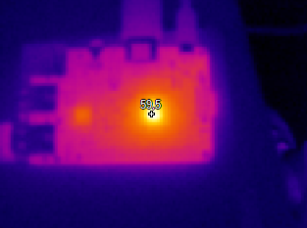
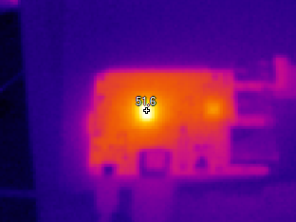
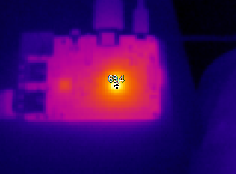
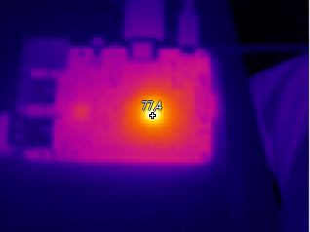
3. Mesures
Simulation de l’utilisation des Raspberry pis grâce à une commande intégrée qui fait augmenter par paliers de 25% la charge du CPU.
Mesure de la température des cartes grâce à une caméra thermique Fluke lors de leur utilisation sans boîtier.
0%
25%
50%
75%
100%
Utilisation optimale : température ambiante.

Slide 8
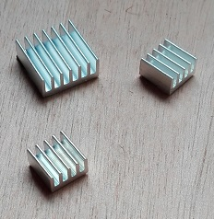
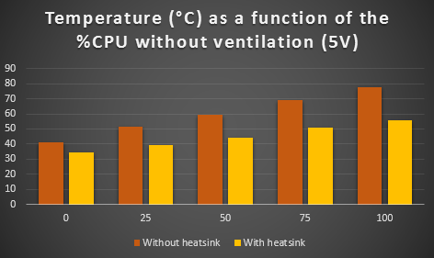
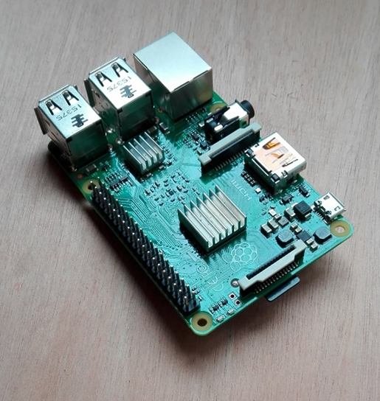
Utilisation de radiateurs prévus spécialement pour les Raspberrys.
On perd jusqu’à 20°C avec les radiateurs mais la
Température est toujours trop élevée.

Slide 9
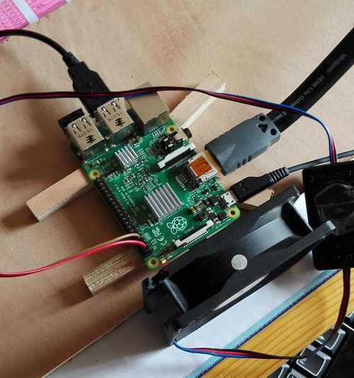
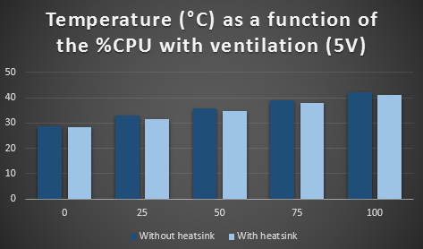
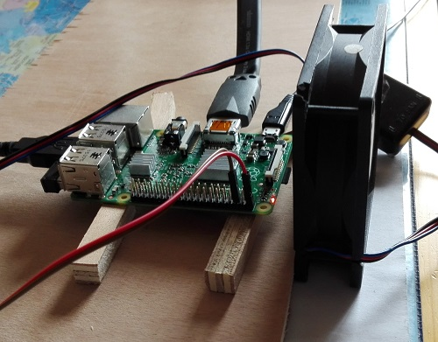
Mêmes mesures sur un RPi avec radiateur (heatsink)
On ne dépasse plus les 42°C, ce qui est une bonne
température de fonctionnement

Slide 10
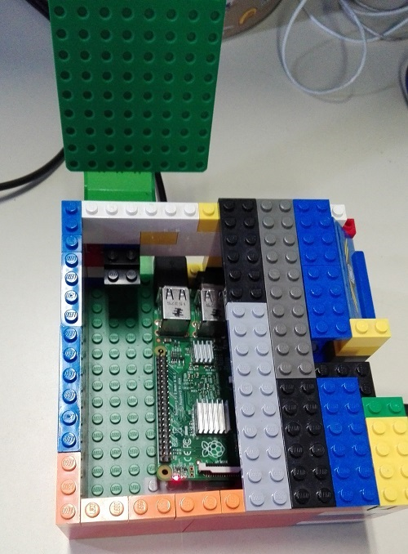
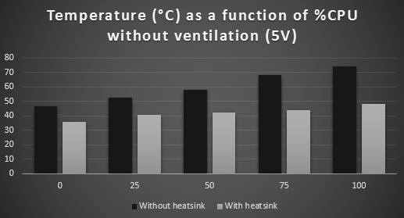
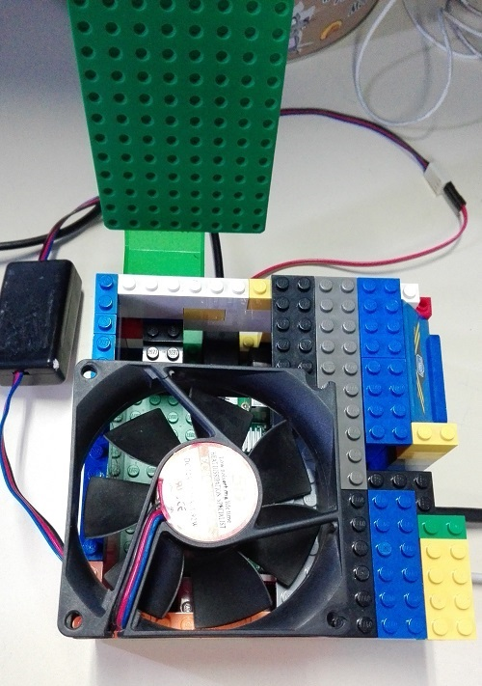
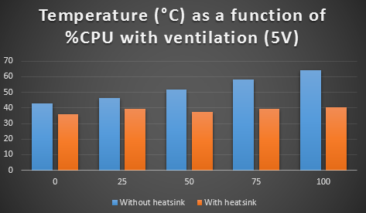
Utilisation finale des Raspberry pis dans un boîtier.
L’utilisation des radiateurs
est donc bien justifiée.

Slide 11
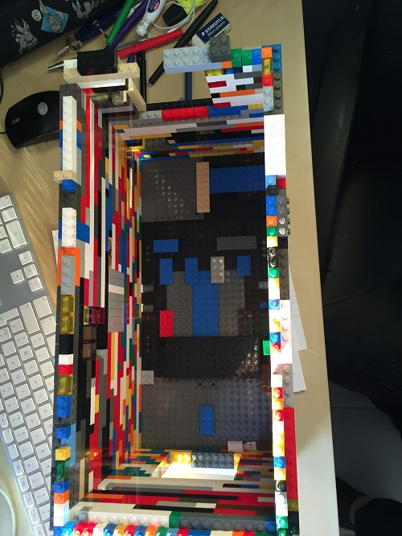
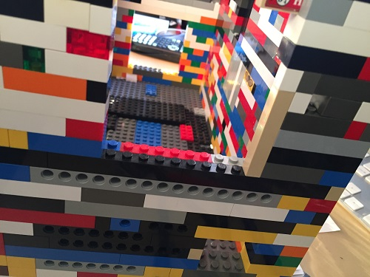
Boîte en Légos permet de simuler le futur boîtier. Avantages : -maléabilité -solidité

Slide 12
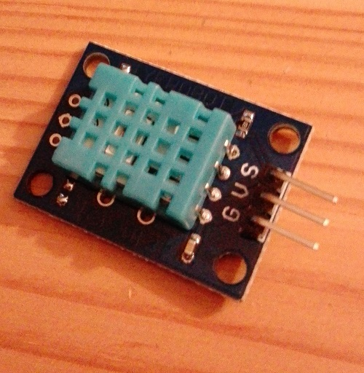
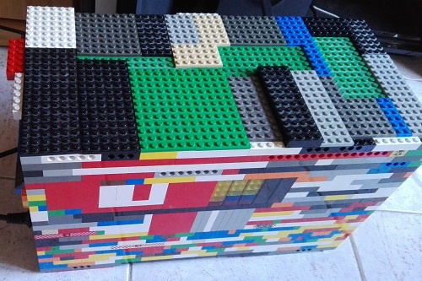
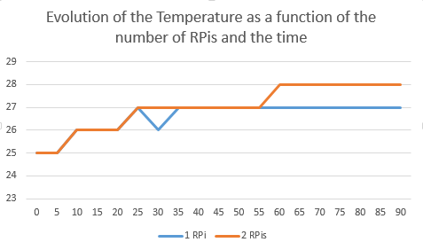
Mesure de l’évolution de la température dans la boîte fermée sans ventilation Utilisation d’un capteur de température DHT11

Slide 13
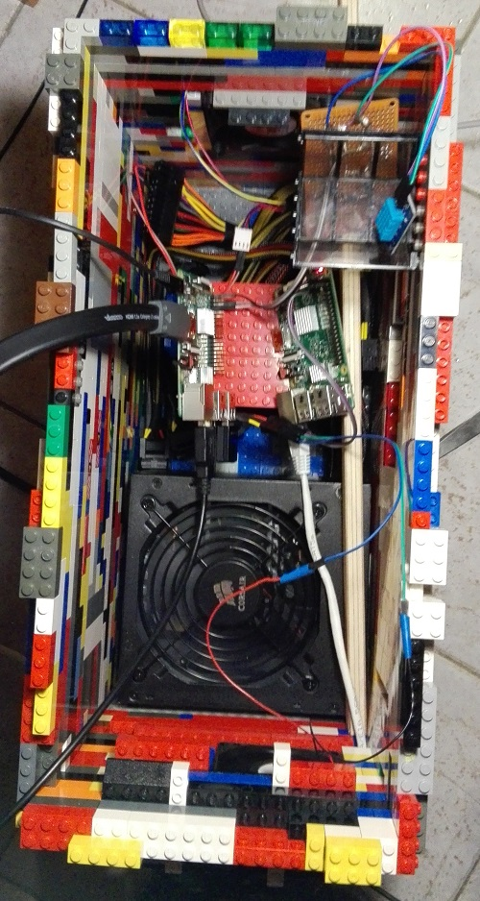
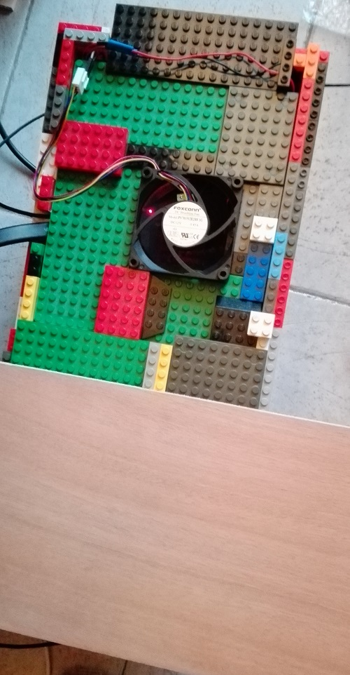
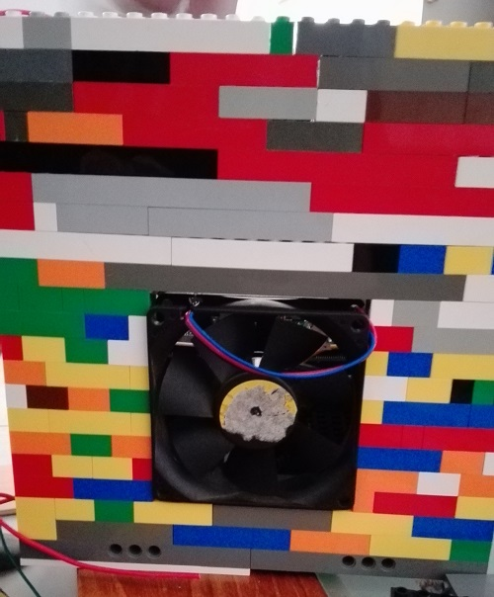
Mesure de la température des Rpi dans différentes dispositions

Slide 14
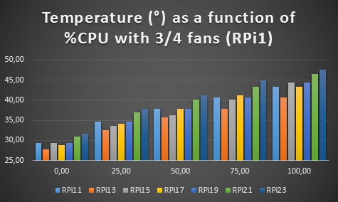
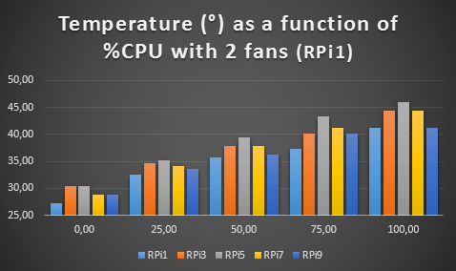
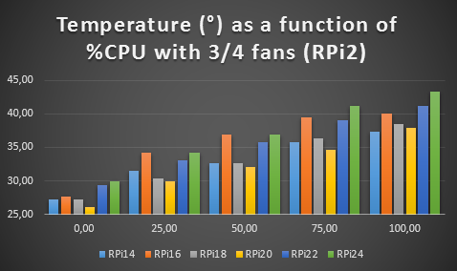
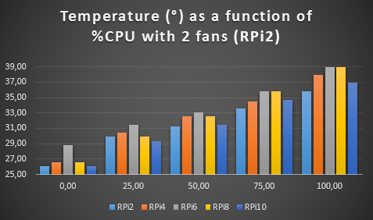
Meilleures dispositions : -RPi1/2 avec 2 ventilateurs
-RPi13 et RPi20 avec 3 ventilateurs

Slide 15
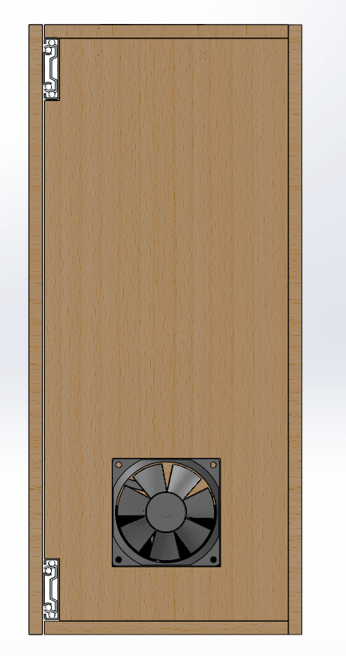
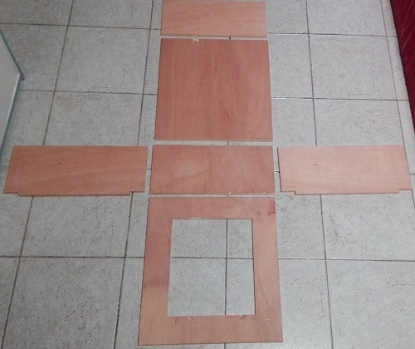
5. À venir
Tests grandeur nature
Assemblage du boîtier

Slide 16
6. Conclusion

